Slide 1
Quiz H3
Geld tekort en geld over

Slide 2
Mededelingen vooraf
Extra opdracht: Kijk in de ELO wat je eventueel moet verbeteren, cijfers tot dusver: link
Deze week de extra opdracht afmaken! → deelopdracht D + E + verzekeringsadvies
Download alle PowerPoint, 4 in totaal. Volgende week toets!

Slide 3
Uitleg Quiz
Quiz bestaat uit open vragen en meerkeuzevragen
Meerkeuze vragen leveren 1 punt. Bij de open vraag is vermeld hoeveel punten jullie kunnen scoren
Open vragen worden met een stift op een A4 genoteerd.
Iedere groepje moet tegelijkertijd de antwoorden laten zien.

Slide 4
Vraag 1
Wat is een overdrachtsinkomen?
A: Inkomen dat je extra krijgt van je baas
B: Inkomen dat je krijgt van de overheid
door te werken
C: Inkomen dat je extra krijgt van het verhuren van een vakantiehuisje
D: Inkomen dat je krijgt van de overheid zonder een tegenprestatie te leveren

Slide 5
Vraag 1 antwoord
Wat is een overdrachtsinkomen?
A: Inkomen dat je extra krijgt van je baas
B: Inkomen dat je krijgt van de overheid
door te werken
C: Inkomen dat je extra krijgt van het verhuren van een vakantiehuisje
D: Inkomen dat je krijgt van de overheid zonder een tegenprestatie te leveren

Slide 6
Vraag 2
Budgetteren is?
A: Het verkrijgen van extra inkomsten
B: Het op elkaar afstemmen van de inkomsten en uitgaven
C: Bezuinigen op de uitgaven
D: Geld lenen om meer te kunnen uitgeven

Slide 7
Vraag 2 antwoord
Budgetteren is?
A: Het verkrijgen van extra inkomsten
B: Het op elkaar afstemmen van de inkomsten en uitgaven
C: Bezuinigen op de uitgaven
D: Geld lenen om meer te kunnen uitgeven

Slide 8
Vraag 3 (Maximaal 4 punten)
Reken uit:
Een vrachtwagen wordt gekocht voor € 5000. Deze vrachtwagen heeft een verwachte gebruiksduur van 5 jaar. Na deze 5 jaar moet een nieuwe vrachtwagen gekocht worden, verwacht wordt dat deze nieuwe vrachtwagen € 6000 gaat kosten. Voor de oude vrachtwagen verwacht men nog € 500 terug te krijgen.
Wat moet je per maand reserveren?

Slide 9
Vraag 3 antwoord
Vervangingswaarde → € 6000, dit moeten we dus reserveren
Restwaarde → € 500
Gebruiksduur → 5 jaar
Formule:
(vervangingswaarde – restwaarde)
Gebruikswaarde in maanden
(6000 – 500) = € 91,67
(5 x 12)

Slide 10
Vraag 4
Een doorlopende reisverzekering gebruik je als je 1x per jaar op vakantie gaat.
A: juist
B: onjuist

Slide 11
Vraag 4 antwoord
Een doorlopende reisverzekering gebruik je als je 1x per jaar op vakantie gaat.
A: Juist
B: Onjuist

Slide 12
Vraag 5
Marcel werkt bij het ministerie van Financiën. Voor het reizen krijgt Marcel een OV-chipkaart van zijn baas. Deze OV – chipkaart is een voorbeeld van:
A: Een prestatietoeslag
B: Loon in Natura
C: Huur
D: Een dertiende maand

Slide 13
Vraag 5 antwoord
Marcel werkt bij het ministerie van Financiën. Voor het reizen krijgt Marcel een OV-chipkaart van zijn baas. Deze OV – chipkaart is een voorbeeld van:
A: Een prestatietoeslag
B: Loon in Natura
C: Huur
D: Een dertiende maand

Slide 14
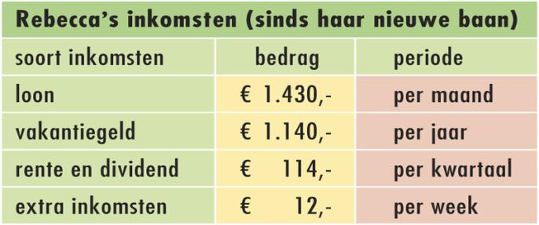
Vraag 6 (Maximaal 5 punten)
Gebruik onderstaande bron: Hoeveel verdient Rebecca in totaal per jaar?

Slide 15
Vraag 6 antwoord
Loon: 1430 x 12 = € 17.160
Vakantiegeld: = € 1.140
Rente en dividend = 114 x 4 = € 456
Extra inkomsten = 12 x 52 = € 624
Totaal = € 19.380

Slide 16
Vraag 7
Welk van onderstaande begrippen heeft niets met reserveren te maken?
A: Vervangingswaarde
B: Restwaarde
C: Budgetteren
D: Reeds gespaard bedrag

Slide 17
Vraag 7 antwoord
Welk van onderstaande begrippen heeft niets met reserveren te maken?
A: Vervangingswaarde
B: Restwaarde
C: Budgetteren
D: Reeds gespaard bedrag

Slide 18
Vraag 8 (1 punt per verzekering)
Noem zoveel mogelijk voorbeelden van verzekeringen die we in de les hebben behandeld.

Slide 19
Vraag 9
Welk van onderstaande verzekeringen is verplicht?
A: Aanvullende zorgverzekering
B: AVP - verzekering
C: WA – dekking
D: Reisverzekering

Slide 20
Vraag 9 antwoord
Welk van onderstaande verzekeringen is verplicht?
A: Aanvullende zorgverzekering
B: AVP - verzekering
C: WA – dekking
D: Reisverzekering

Slide 21
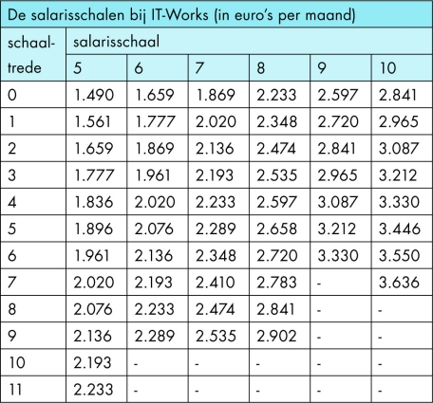
Vraag 10 (Maximaal 4 punten)
Klaas werkt bij IT – works. Hij zit dit jaar in trede 6 van schaal 8. Hoeveel verdient Klaas per jaar? Reken hier ook 8% vakantiegeld in mee!

Slide 22
Vraag 10 antwoord
Klaas verdient per maand € 2.720
Per jaar dus: € 2.720 x 12 = € 32.640
Vakantiegeld(8%): 32.640 : 100 = € 326,40
326,40 x 8 = €2.611,20
Totaal =32.640 + 2.611,20 = € 35.251.20

Slide 23
Vraag 11
We onderscheiden vier soorten uitgaven. Welk van onderstaande uitgaven hoort niet in dit rijtje thuis?
A: Persoonlijke uitgaven
B: Huishoudelijke uitgaven
C: Incidentele uitgaven
D: Boodschappen uitgaven
Bonuspunt: schrijf ook op welke soort uitgaven we missen in dit rijtje!

Slide 24
Vraag 11 antwoord
We onderscheiden vier soorten uitgaven. Welk van onderstaande uitgaven hoort niet in dit rijtje thuis?
A: Persoonlijke uitgaven
B: Huishoudelijke uitgaven
C: Incidentele uitgaven
D: Boodschappen uitgaven
We missen: Vaste lasten!

Slide 25
Vraag 12
Wat is een verzekeringspremie?
A: De uitkering bij een schade
B: Een ander woord voor materiele schade
C: Een korting voor verzekerden die geen schade hebben gehad.
D: Het bedrag dat iemand moet betalen om verzekerd te zijn.

Slide 26
Vraag 12 antwoord
Wat is een verzekeringspremie?
A: De uitkering bij een schade
B: Een ander woord voor materiele schade
C: Een korting voor verzekerden die geen schade hebben gehad.
D: Het bedrag dat iemand moet betalen om verzekerd te zijn.

Slide 27
Vraag 13
Een polis is het schriftelijke bewijs van een verzekering.
A: Juist
B: Onjuist

Slide 28
Vraag 13 antwoord
Een polis is het schriftelijke bewijs van een verzekering.
A: Juist
B: Onjuist

Slide 29
Vraag 14
Bert wil zijn huis laten schilderen. Dit moet over 3 jaar gebeuren. Hij wil nu al starten met het reserveren van geld. Dit doet hij door iedere maand een klein bedrag op zij te leggen. Het schilderen zal ongeveer € 6000 gaan kosten. Bert heeft al € 1500 gespaard.
Hoeveel moet Bert iedere maand reserveren?

Slide 30
Vraag 14 antwoord
Vervangingswaarde → € 6000
Gespaard bedrag → € 1500
gebruiksduur: → 3 jaar
Formule:
(vervangingswaarde – restwaarde)
Gebruikswaarde in maanden
(6000 – 1500) = € 125
(3 x 12)

Slide 31
Vraag 15
Welk van onderstaande uitgaven behoort tot de incidentele uitgaven?
A: De abonnementskosten van de mobiele telefoon
B: De boodschappen in de supermarkt
C: De reparatie aan de auto
D: Nieuwe kleren

Slide 32
Vraag 15 antwoord
Welk van onderstaande uitgaven behoort tot de incidentele uitgaven?
A: De abonnementskosten van de mobiele telefoon
B: De boodschappen in de supermarkt
C: De reparatie aan de auto
D: Nieuwe kleren

Slide 33
Vraag 16 (maximaal 3 punten)
Maaike werkt in het weekend bij de H&M. Ze verdient hiermee € 3,10 per uur. In een week werkt ze 8 uurtjes. Hoeveel verdient Maaike per maand? Reken dan eerst uit hoeveel ze per week verdient!!

Slide 34
Vraag 16 antwoord
Per week verdient Maaike: 3,10 x 8 = € 24,80
Per maand verdient Maaike: 24,80 x 52 : 12 = € 107,47

Slide 35
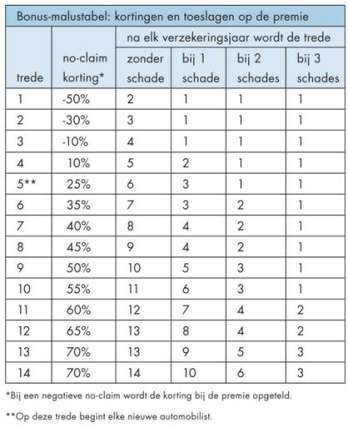
Vraag 17 (Maximaal 2 punten)
Hans zit in trede 11. Hoeveel euro premie betaalt Hans per maand. De Bruto – premie is € 85.

Slide 36
Vraag 17 antwoord
Trede 11 betekent 60% korting
85 : 100 = 0,85 (1%)
0,85 x 60 = € 51
85-51 = € 34

Slide 37
Vraag 18
Pacht – rente – dividend, zijn voorbeelden van inkomsten uit:
A: Arbeid
B: Overdrachtsinkomen
C: Bezit
D: Natura

Slide 38
Vraag 18 antwoord
Pacht – rente – dividend, zijn voorbeelden van inkomsten uit:
A: Arbeid
B: Overdrachtsinkomen
C: Bezit
D: Natura

Slide 39
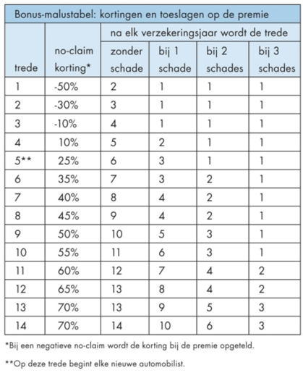
Vraag 19
Victor zit dit jaar in trede 8. Hij heeft dit jaar per ongeluk een keer tegen een andere auto aangereden. Hoeveel procent korting krijgt Victor volgend jaar MINDER dan dit jaar?

Slide 40
Vraag 19 antwoord
Korting dit jaar bij trede 8 = 45%
Door 1 x schade ga je terug naar trede 4
Korting bij trede 4 = 10%
Victor krijgt dus 35% minder korting

Slide 41
TOETS
Klas 3G + 3H toets op 16 december het 5de uur
Klas 3F op 18 december het 1ste uur
Zorg voor pen en rekenmachine!
Download alle powerpoints!
Paragraaf 1+2 → Kinderboek training week 3
Paragraaf 3+1 → Kinderboek training week 4
Paragraaf 5+6+7 → Serious request training
Extra verzekeren → Serious request training

